Slide 1

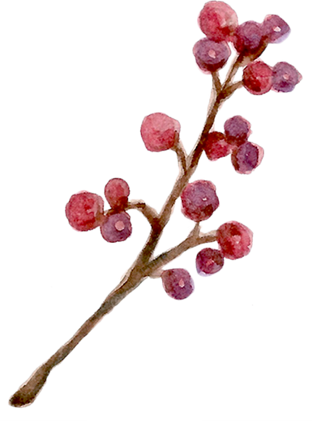
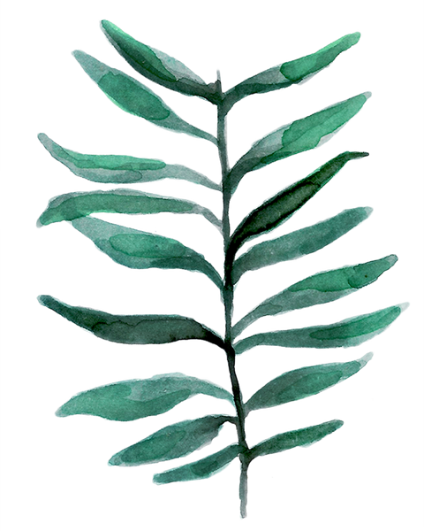
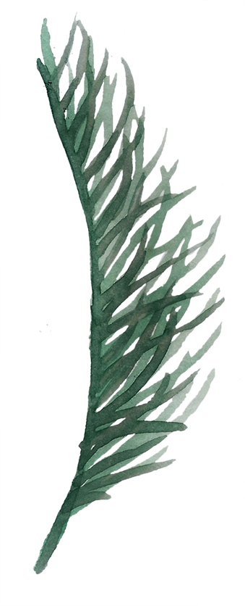
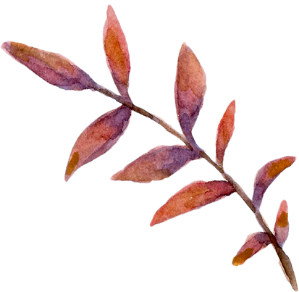
Coronita
de Craciun
tutorial
pas cu pas

Slide 2
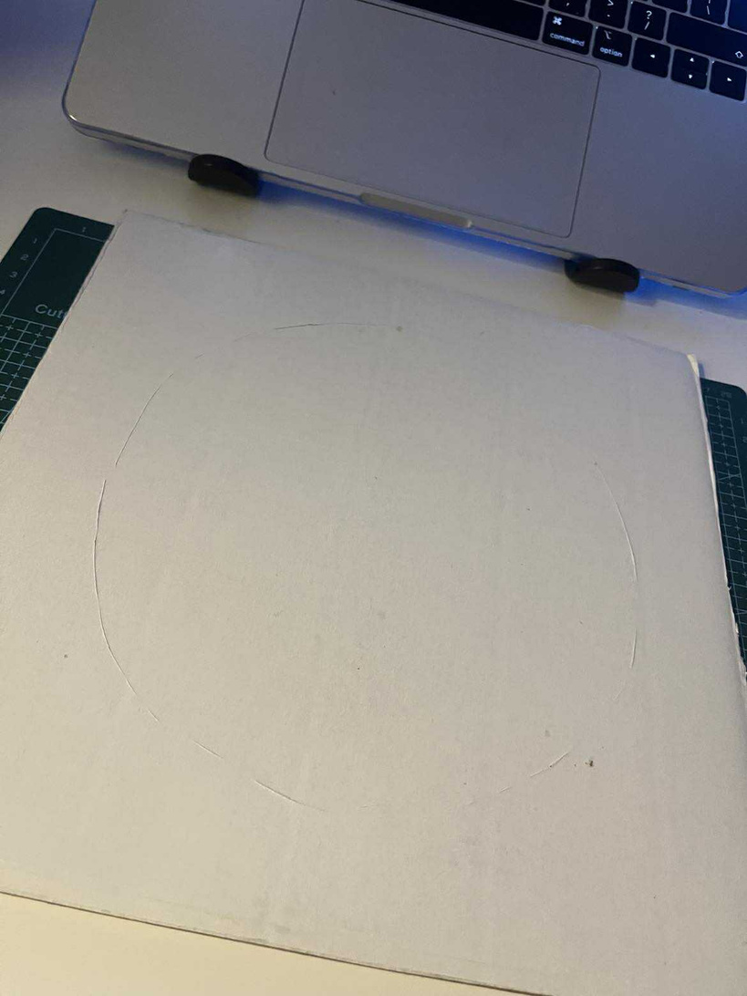
Pasul 1:
Desenăm un cerc pe un carton.

Slide 3
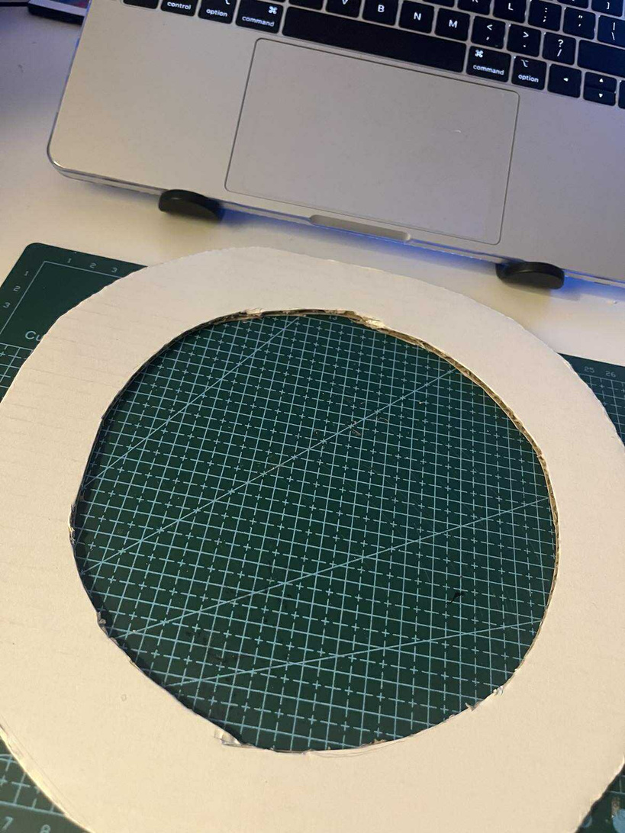
Pasul 2:
Decupăm cercul.

Slide 4
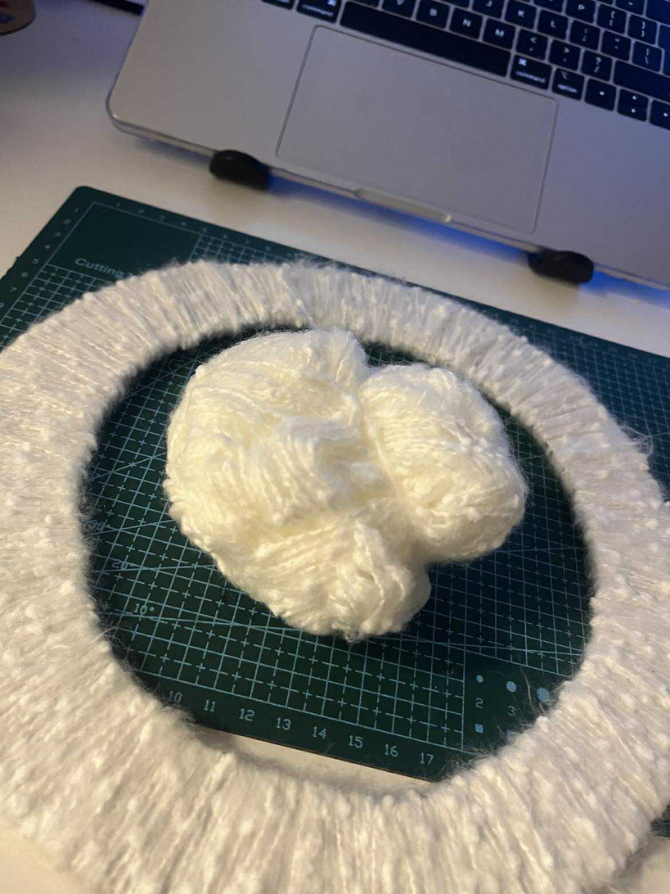
Pasul 3:
Învelim cercul în ață.

Slide 5
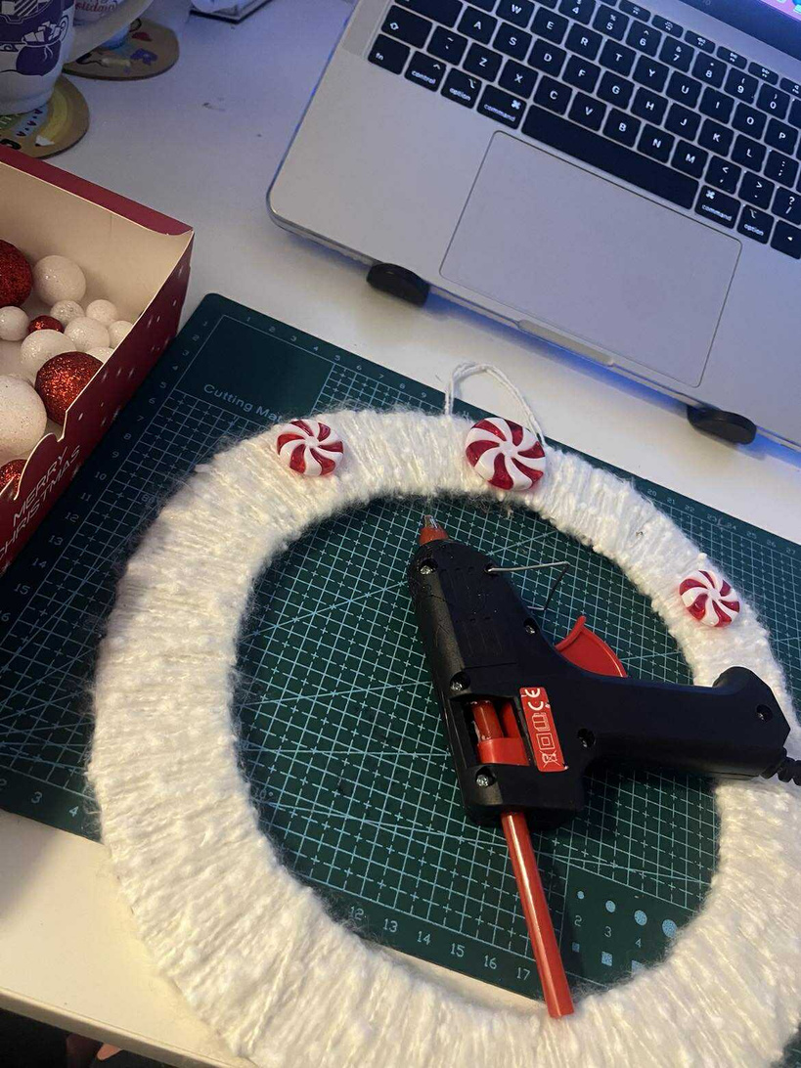
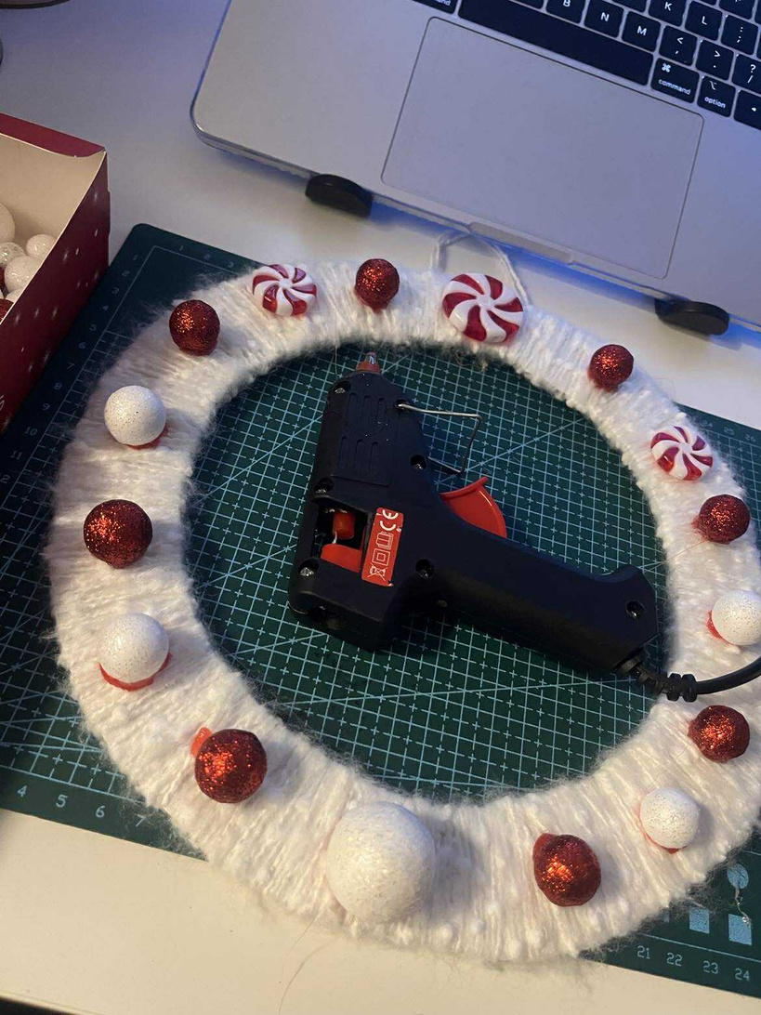
Pasul 4:
Adăugăm decorațiuni.

